Slide 1
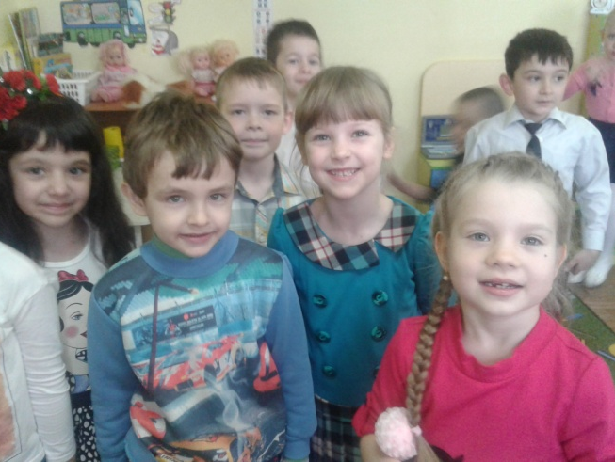
ДУХОВНО-НРАВСТВЕННОЕ ВОСПИТАНИЕ ДОШКОЛЬНИКА
Детство – время развития всех сил человека, как душевных, так и телесных, приобретение знаний об окружающем мире, образование нравственных навыков и привычек. В дошкольном возрасте происходит активное накопление нравственного опыта и обращения к духовной жизни.

Slide 2
Цели духовно-нравственного воспитания дошкольника:
Заложить основы духовно-нравственной личности с активной жизненной позицией, способность к совершенству и гармоничному взаимодействию с другими людьми.
Воспитывать в детях милосердие, сострадание, умение прощать обиды, желание помогать нуждающимся, быть терпимыми, мирными во взаимоотношениях со всеми
Учить быть примером для других не на словах, а на деле, избегать зла, зависти – довольствоваться тем, что имеешь, уметь просить прощения, поступать честно, никогда не делать другим того, чего не желаешь себе.
Способствовать сохранению чистоты, целомудрия
Открывать путь к духовному совершенствованию и познанию отечественной культуры

Slide 3
ЗАДАЧИ
Воспитывать патриотические чувства, связывающие разные поколения.
Воспитывать духовно-нравственные чувства, раскрывая значение православия в жизни человека, как действие любви, добра, человечности, единения.
Приучать к этическим нормам поведения и самодисциплине
Совершенствовать художественный вкус, развивать творческий потенциал каждого ребёнка.
Формировать художественно-речевые навыки, пополнять словарь детей.
Ориентировать семью на духовно-нравственное воспитание детей.
.

Slide 4
Формы работы
С детьми
ООД познавательной, художественно-эстетической направленности.
С родителями
Беседы (индивидуальные, коллективные).
Чтение художественной литературы.
Рассматривание картин, иллюстраций, альбомов.
Просмотр видиофильмов, слайдов.
Выставка творческих работ детей.
Праздники и развлечения.
Родительские собрания.
Круглый стол.
Мастер-класс.
Деловая игра.
Совместные выставки творческих работ.
Видеофрагменты.
Подготовка к праздникам и развлечениям.

Slide 5
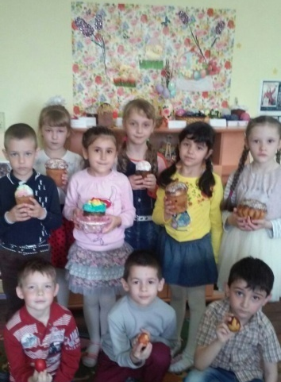
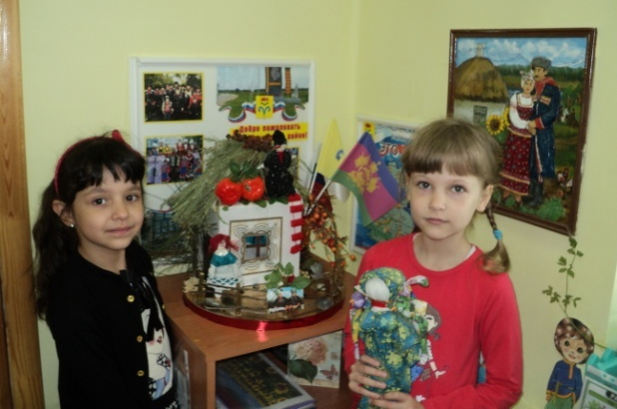
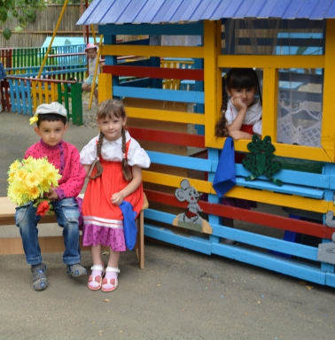
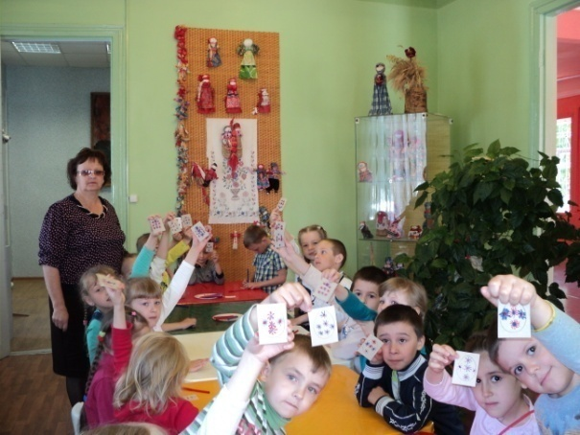
Особенностью работы по формированию духовно- нравственного отношения к культурному наследию и чувства сопричастности ему является приобщение детей к кубанской культуре и быту. Кубанское искусство входит в жизнь современного ребёнка вместе с народной песней, стихами, рассказами. Педагоги нашей группы помогают детям получить представление о разных видах народного искусства и пережить отношение к ним в продуктивной, игровой деятельности.

Slide 6
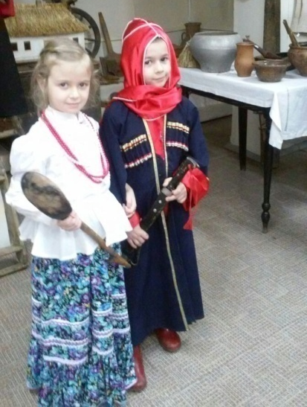
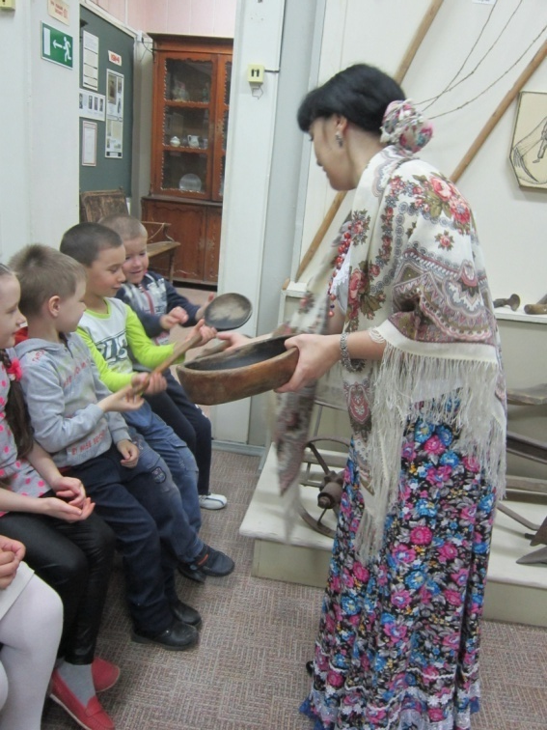
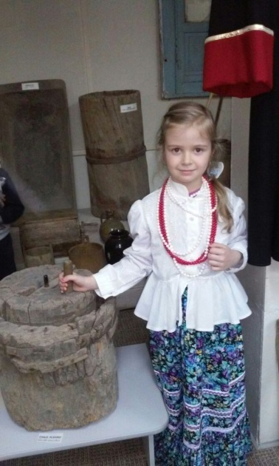
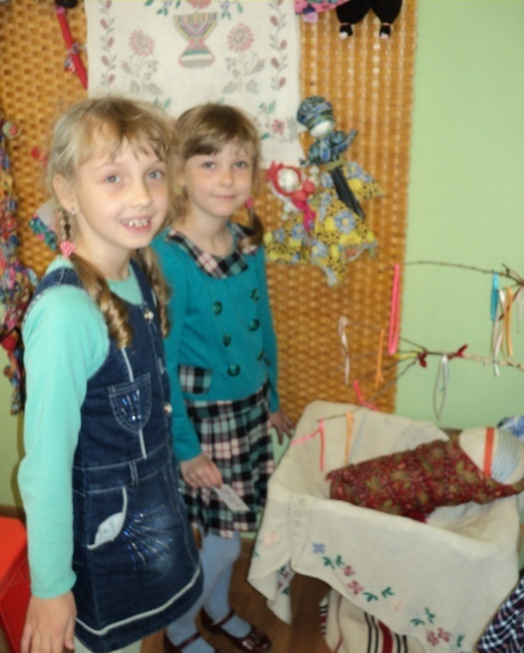
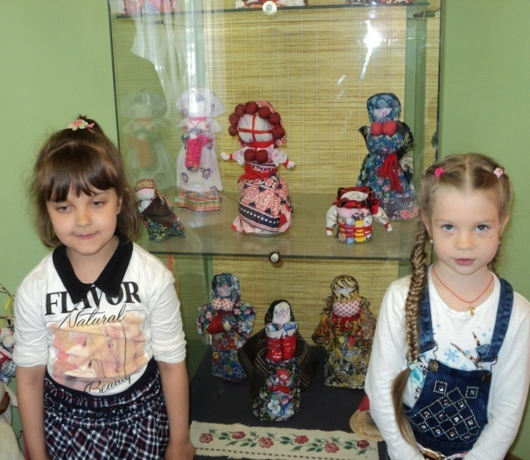
Знакомство ребёнка с народным искусством развивает у него вкус и бережное отношение к материальным ценностям, созданным предшествующими поколениями.

Slide 7
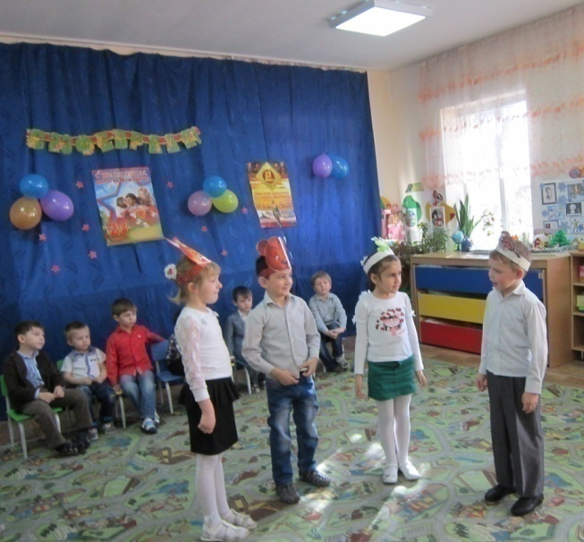
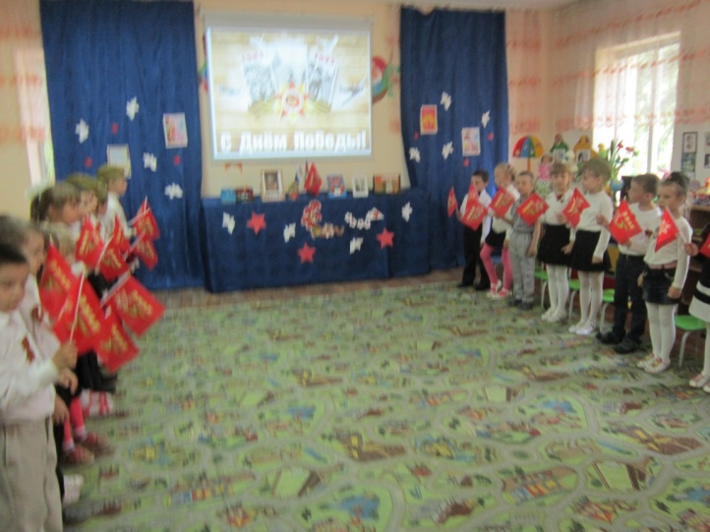
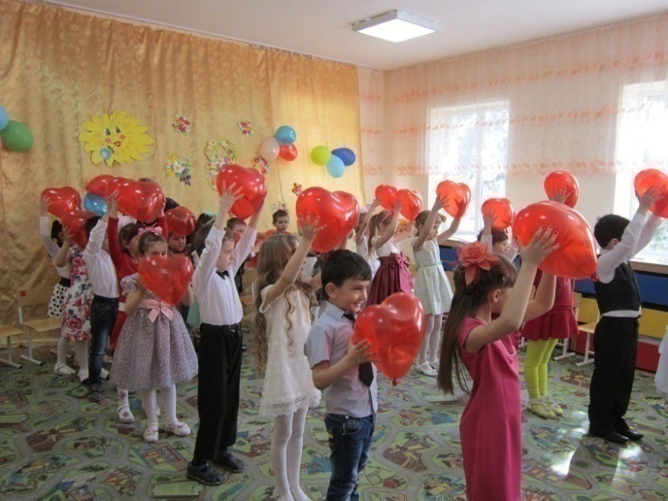
Оптимальным для духовно-нравственного воспитания в детском саду является проведение праздников.

Slide 8
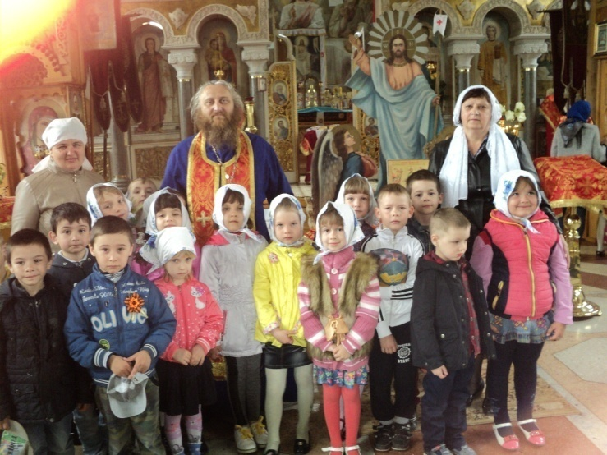
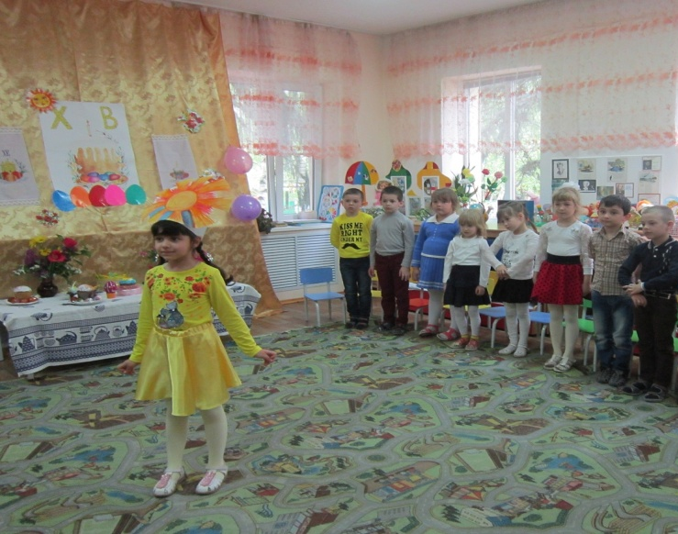
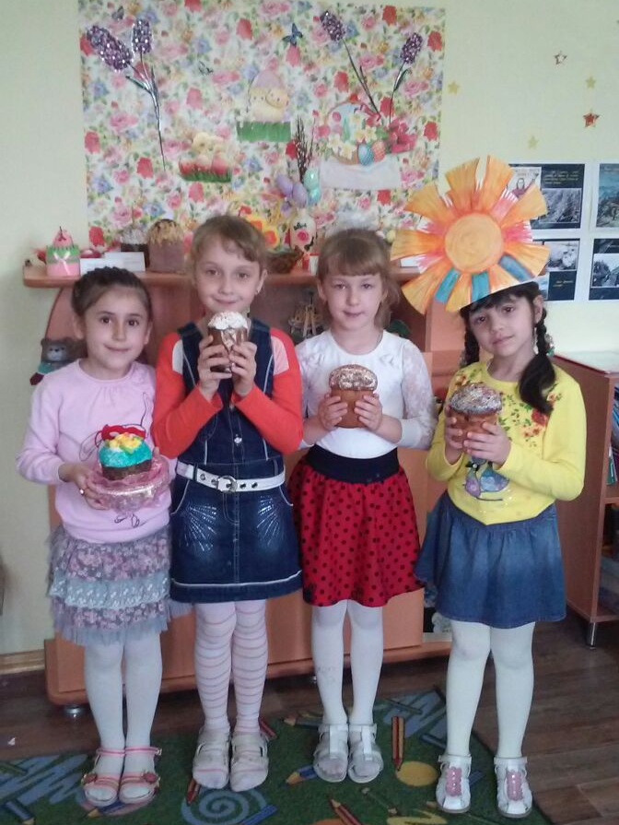
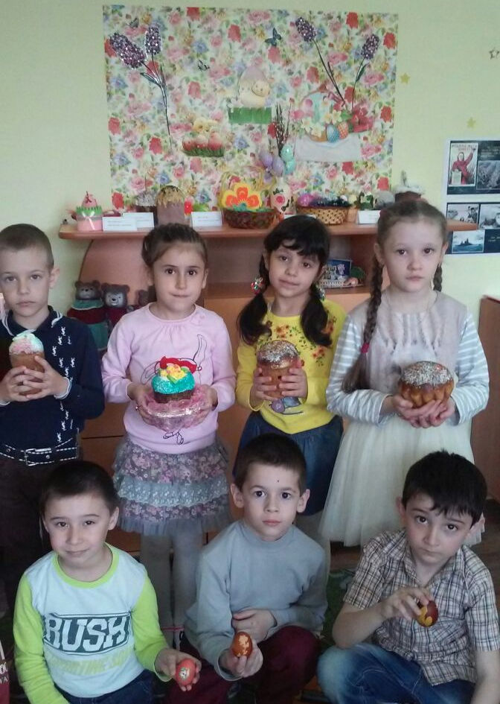
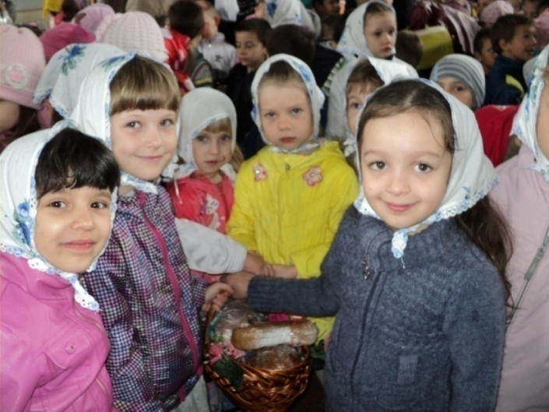
Пасхальный калейдоскоп

Slide 9
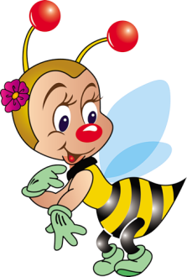
Взаимодействие
с социумом.
Музей
Дом творчества
Храм
Пресвятой
Богородицы
Библиотека

Slide 10
Ожидаемые результаты – ребёнок выпускник:
Знает и уважает основные социоформирующие отечественные народные традиции, любит Родину, родную землю, родной дом, ближних, уважает старших;
Уважает труд других людей, сознательно выполняет свои обязанности;
Хранит тысячелетние традиции защитников нашей Родины, чувствует ответственность за жизнь своих близких и своё Отечество;
Рассматривает своё и чужое поведение с традиционной для России христианской нравственной точки зрения;
Знает и применяет на практике общепринятые нормы и правила поведения;
Проявляет доброжелательное отношение к окружающим людям, живой природе, культуре, литературе, искусству;
Владеет соответствующими возрасту коммуникативными навыками и умениями;
Воспринимает красоту родного языка, стремится избегать слов и выражений, засоряющих родную речь

Slide 11
МОНИТОРИНГ
Вопросы высокого уровня | 72 | 81,4 | 99,5
Аргументированные ответы | 70,1 | 79 | 97,8
Ответы познавательного характера | 65 | 74 | 98,3
Интерес к содержанию деятельности | 62,2 | 68 | 98,9

